Slide 1


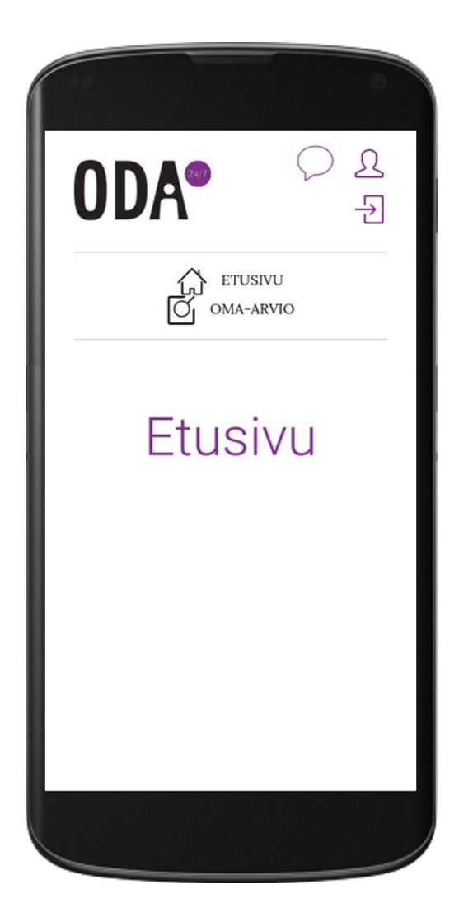

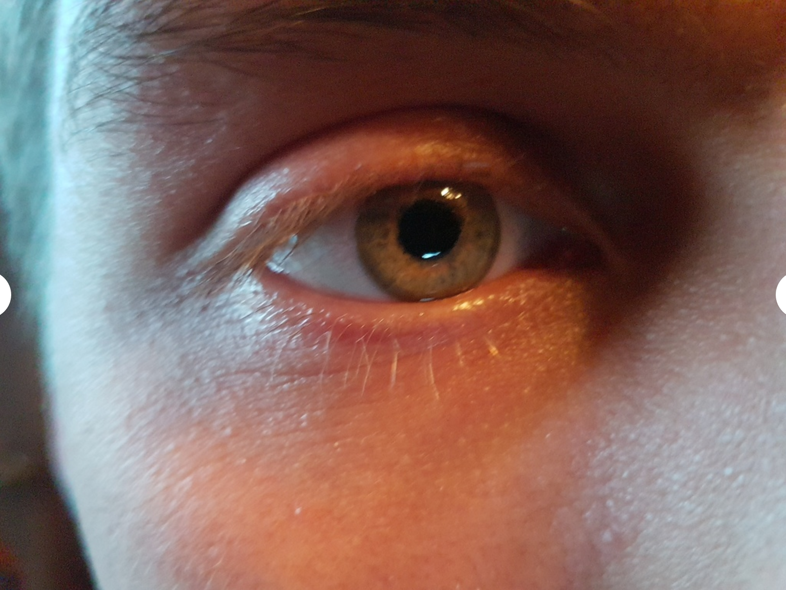

VisuDg - Kuvainformaation hyödyntäminen ODA:ssa ”Kuva kertoo enemmän kuin tuhat sanaa…” Alec Hellström eMedi Innovations Oy alec.hellstrom@laakarihinta.fi

Slide 2



Ongelma
Tehottomuus
Digikamera
Printtaus
Posti

Slide 3

Hackathon Ratkaisu
”… ja demo kertoo enemmän kuin tuhat kuvaa”

Slide 4


Hackathon Ratkaisu
Hypoteesit:
1. Ammattihenkilöt saavat paremman kokonaiskuvan oireesta.
2. Hyvälaatuinen referenssikuva saattaa tuoda lisäarvoa arvioidessa vaivan kehittymistä.

Slide 5

Sovellutuksia

Slide 6
152,421
Ihosairauksiin liittyvää avohoidon tk-lääkärikäyntiä, 2012 THL, Perusterveydenhuolto 2012, Tilastoraportti 29/2013

Slide 7
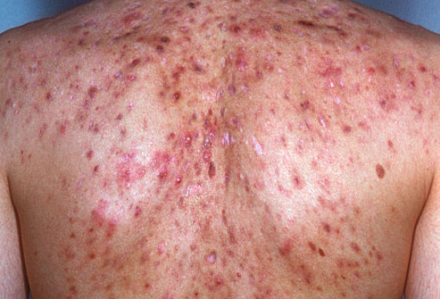
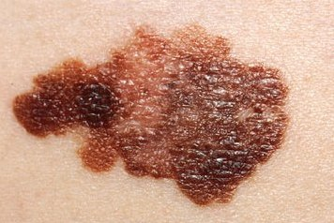
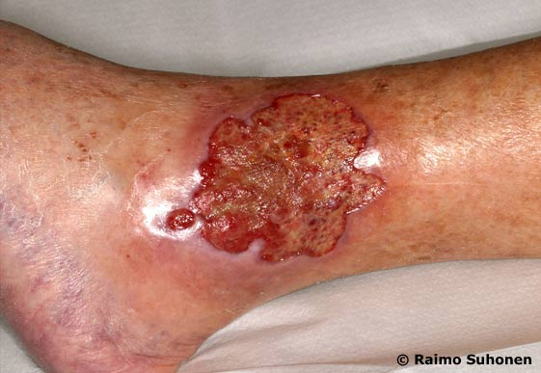
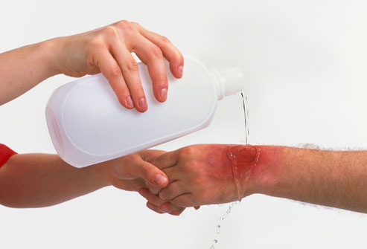
Sovellutuksia (2)
Ihomuutosten omaseuranta
Akne
Luomet
Kroonisen ihohaavat
Palovammat
Within the realm of dermatology, a few studies have assessed the technological capacity of cell phones to transmit high-quality images and have found that smartphone cameras provide images of adequate resolution to make clinical management recommendations”
Pathipati AS et Ko JM. Implementation and evaluation of Stanford Health Care direct-care teledermatology program. SAGE Open Med 2016

Slide 8

Sovellutuksia(3)
Hoitopäätös oireen seurannasta
Sähköinen oireseuranta.
Hoitohenkilök. arvioi etänä tilanteen ja tarpeen v.o. käynnistä
Sähköiset lomakkeet oireen seurantaan
Kuvien otto ja tallennus

Slide 9
Sovellutuksia (4)
Yhdistäminen strukturoituihin oirekyselyyn
Hoidontarpeen Arvio
Omaseuranta Etäseuranta
e-Konsultaatio

Slide 10
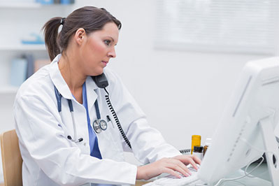

Hyödyt (1)
Käynnit vastaanotolla
Kustannukset

Slide 11

Hyödyt (2)
Potilaskokemus ja -osallisuus

Slide 12
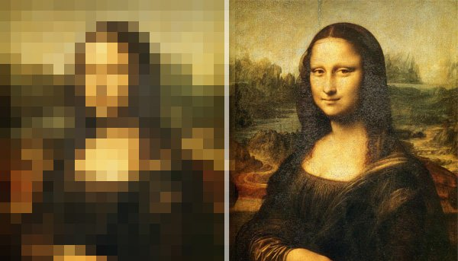

Mahdolliset Haasteet
Kuvanlaatu
Use casejen validointi

Slide 13
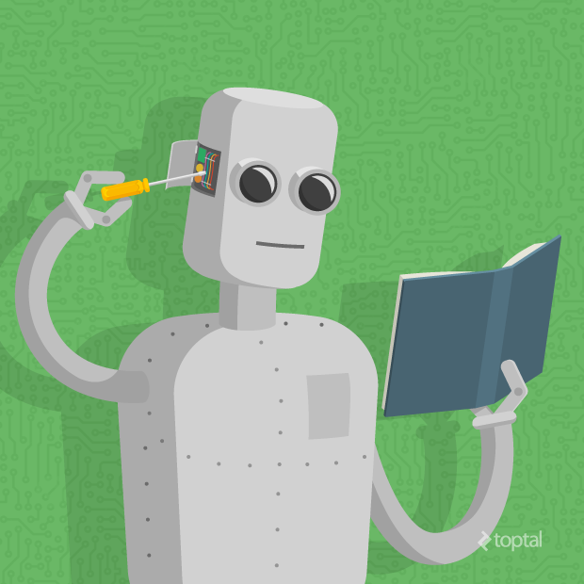
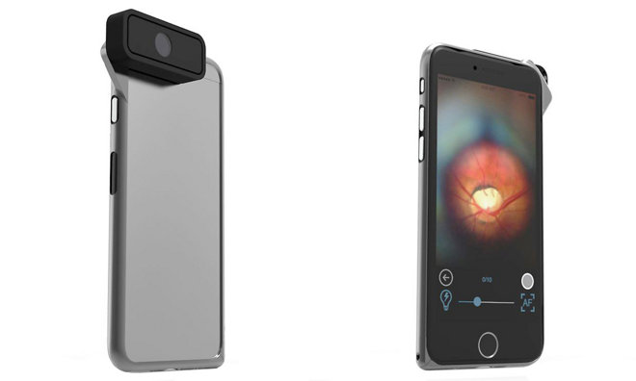
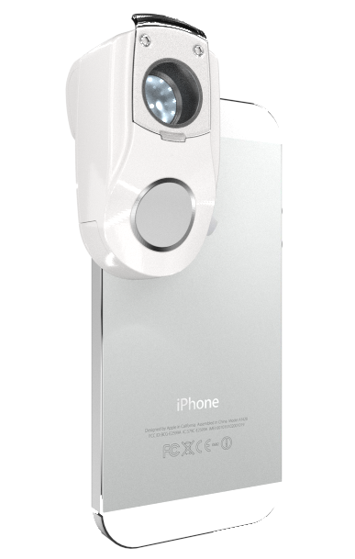
Tulevaisuus
Koneoppimisen hyödyntäminen kuvien analysoinnissa
Kuvadiagnostiikka älypuhelimeen asennetuista lisälaitteista (esim. EKG, dermatoskooppi, oftalmoskooppi)

Slide 14
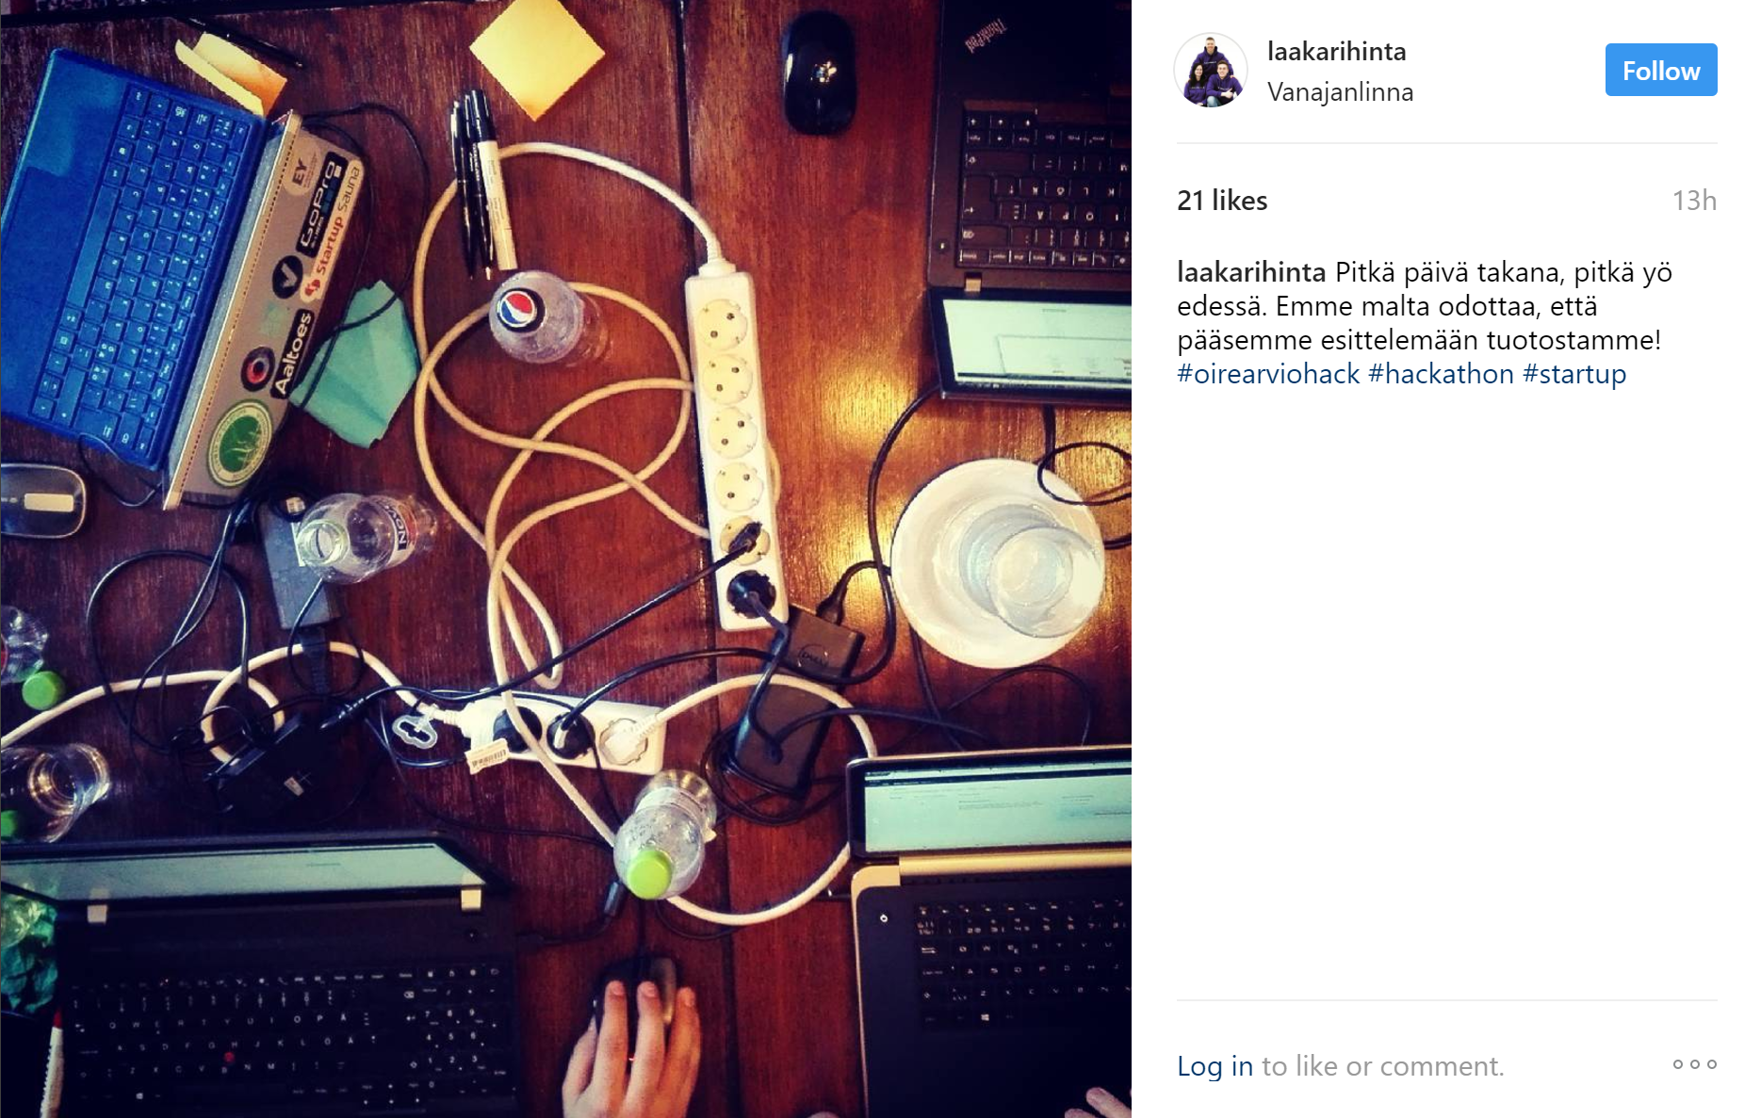
Kiitos!
eMedi Innovations Oy feat. Joona Rahko

